Slide 1

Макростатистический анализ и прогнозирование данных
Лекция № 4
Разбиение информации на компоненты

Slide 2
Часть 1. Понятие разделимости

Slide 3
Аддитивная модель ВР
тренд ( или тенденция);
j-я сезонная компонента;
k-я периодическая (циклическая) компонента,
коэффициенты наличия или отсутствия.

Slide 4
Разделимость
Ряд пытаются разбить (декомпозировать) на детерминированные компоненты и случайную составляющую (остаток)
Пусть ВР является аддитивной суммой ровно m слагаемых
Сможет ли выбранный алгоритм разделить исходный ВР на эти составляющие?

Slide 5
Разделимость
Каждому ряду соответствует собственное линейное пр-во
Эти ряды слабо разделимы, если базисы линейных пространств ортогональны.
Ряды сильно разделимы, если они слабо разделимы + базисы не пересекаются
Если ряды сильно разделимы – то их всегда можно точно декомпозировать.

Slide 6
Разделимость
Точная разделимость = сильная разделимость
На практике она не достижима
Введем еще два типа разделимости:
Приближенная разделимость
Асимптотическая разделимость
И учтем, что ортогональность пространств есть независимость соответствующих рядов

Slide 7
Разделимость
Приближенная разделимость
Если коэффициент корреляции между ними близок к нулю
Асимптотическая разделимость
С ростом числа отсчетов коэффициент корреляции стремится к нулю

Slide 8
Часть 2. Регрессионные методы

Slide 9
Выделение тренда
Тренд отражает влияние долговременных факторов и соответствует долговременной и устойчивой тенденции изменения ВР.
Два вида методов:
Регрессионный анализ
= «Подгонка» кривых = fitting, аппроксимация ряда заданной функцией
Методы сглаживания кривых

Slide 10
Регрессионный метод
Важно! Все, что имеет мат. ожидание, отличное от нуля, должно быть отнесено к тренду
Выбираем форму тренда;
Выбираем порядок регрессионной модели;
Строим уравнение регрессии;
Решаем по методу наименьших квадратов.

Slide 11
Формы тренда
Линейный
Квадратичный
Полиномиальный
Экспоненциальный
Логистический

Slide 12
Оценка степени полинома
Вычисляем разности:
Для каждой строки ищем:

Slide 13
Оценка степени полинома
Эта величина первоначально убывает с ростом k, а затем, начиная с некоторого k₀, стабилизируется на одном уровне.
Тогда степень полинома выбирается равной

Slide 14
«Подгонка» трендов

Slide 15
Обобщенный МНК
Условие метода:
Пусть дана/получена линейная регрессия

Slide 16
Обобщенная линейная модель множественной регрессии
Решение матричного уравнения есть:
где – ковариационная матрица ошибок.
Матрицы такой нет, значит надо ее оценить по значениям самого временного ряда

Slide 17
Оценка матрицы ошибок

Slide 18
Оценка матрицы ошибок
Не хватает двух величин: и
Вычисляем оценку
Вычисляем остаточный ряд
Находим:
Вычисляем

Slide 19
Оценка матрицы ошибок
Повторяем эти шаги, пока разница между величинами и не будет мала;
Получаем:
И подставляем в формулу на слайде 20

Slide 20
Простая регрессия по МНК
Слишком сложная оценка общего МНК;
Пускай ошибки не коррелированы;
Тогда ковариационная матрица ошибок является единичной матрицей I;
Тогда решение элементарно:

Slide 21
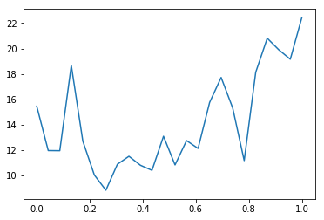
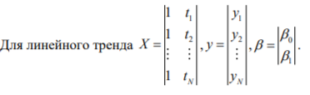
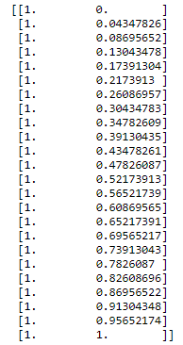
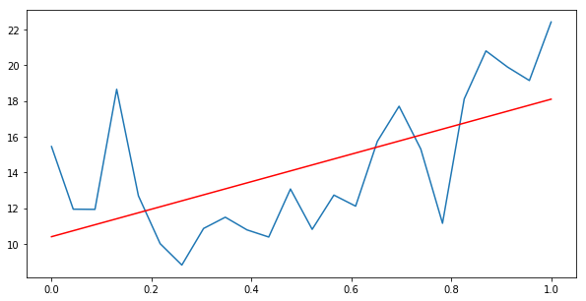
B = np.linalg.lstsq(X,Y)

Slide 22
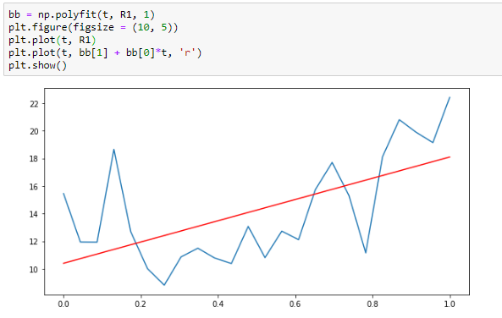

Slide 23
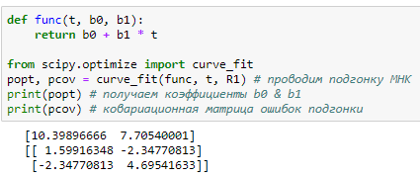
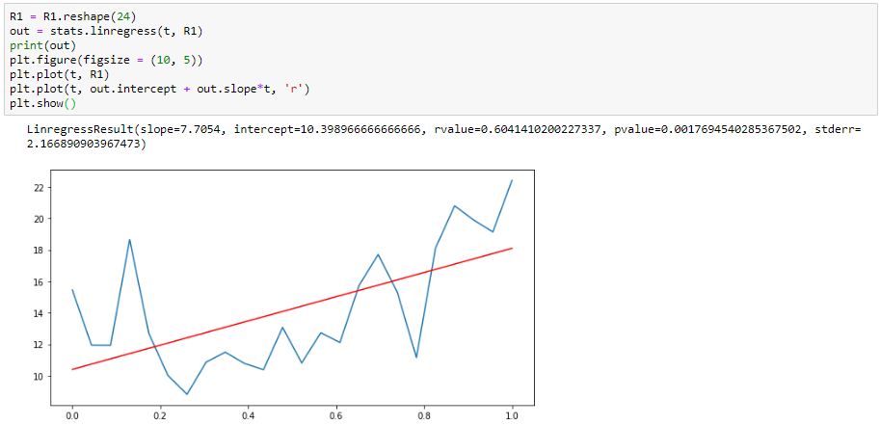

Slide 24
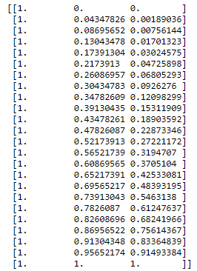

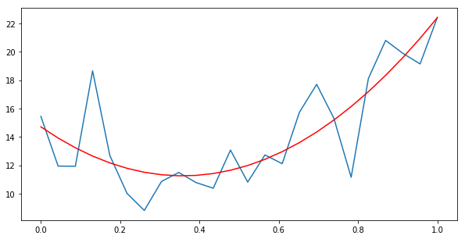

Slide 25
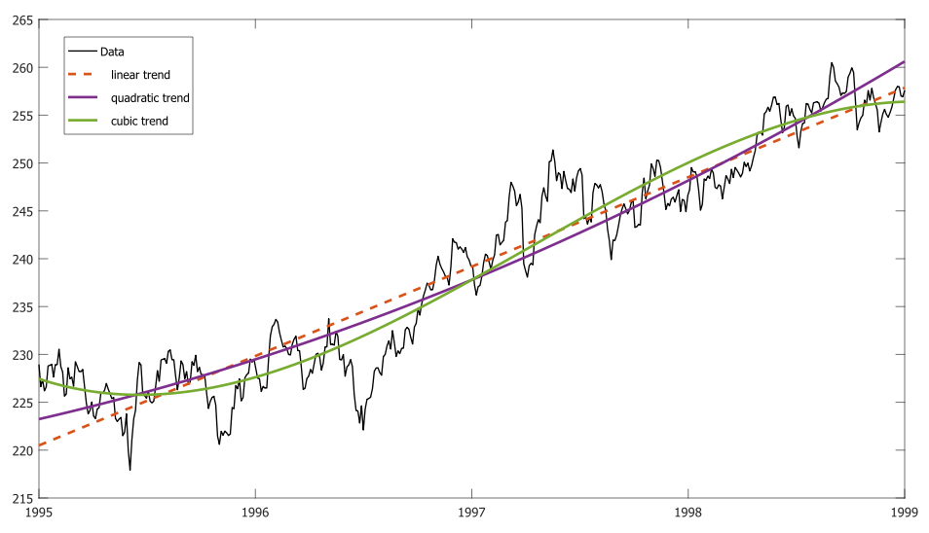
D:\Work\NewMag\pptx_edited\04\19.svg

Slide 26
Выделение тренда сглаживанием
Оценка тренда, как взвешенное среднее исходных значений ряда, находящихся внутри окна сглаживания:
при весовых множителях:

Slide 27
Выделение тренда сглаживанием
Суммируются L значений слева и справа от точки y_{i}.
Длина интервала суммирования является окном сглаживания, которое словно «скользит» по исходным данным
В зависимости от выбора весовых коэффициентов будут меняться виды сглаживания

Slide 28
Скользящее среднее
Например, по трем точкам:

Slide 30
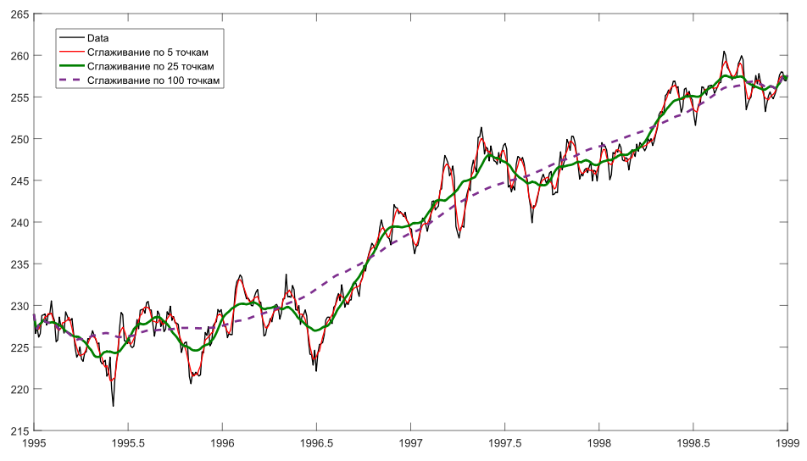

Slide 31
Экспоненциальное сглаживание
Веса здесь, по сути, убывают с удалением от точки начала сглаживания
Выражение строится рекурсивно, а потому может легко использоваться для прогнозирования тренда ВР

Slide 32
Часть 3. Выделение периодических составляющих

Slide 33
Тригонометрические компоненты
Сезон – квазипериодическая;
Цикл – строго периодическая;
На практике все проще:
циклы имеют период значительно больше, чем сезонные компоненты, которые кратны времени отсчетов (месяца, кварталы, года).
Циклы и сезоны = тригонометрические компоненты

Slide 34
Приближенный алгоритм
Исследуется ряд на наличие неслучайных составляющих
Убирают из ВР среднюю тенденцию = тренд
Убирают из ВР (по возможности) шум
Остаются тригонометрические компоненты
Для поиска их периодов/частот используется спектральный гармонический анализ

Slide 35
Общий алгоритм
Преобразование Фурье
Коэффициенты в нем:

Slide 36
Общий алгоритм
Соотносим коэффициенты с периодограммой:
Определяем нужные диапазоны частот и их коэффициенты Фурье (область K)
Рассчитываем компоненту, как

Slide 37
Применение метода
Применимость метода сильно ограничена:
ВР должен быть стационарным;
Должны выполняться условия т. Котельникова;
Спектральные утечки;
Фиксированное частотное разрешение;
Частоты/периоды тригонометрических компонент должны быть кратны ряду Фурье;
Частотные модуляции не выделяемы вообще.

